Slide 1

SEI FLOW
Atendimento Inteligente
para Instituições de Ensino
A escola do futuro não começa amanhã.
Uma nova experiência de atendimento começa agora.
APRESENTAÇÃO COMERCIAL · 2026 · DIRETORES E GESTORES

Slide 2
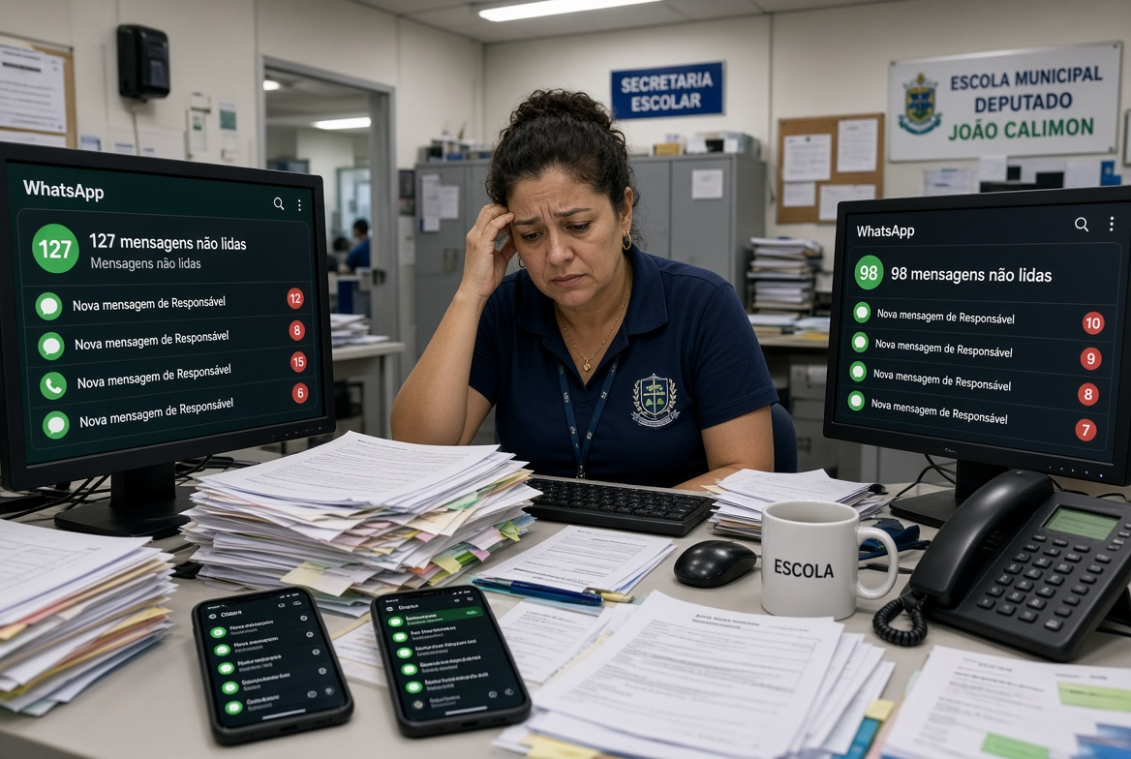
01 · O PROBLEMA
O WhatsApp virou
a recepção da escola.
Aluno pergunta.
Responsável pergunta.
Financeiro responde.
Secretaria responde.
Comercial responde.
RESULTADO
Fila · Retrabalho · Demora ·
Equipe sobrecarregada

Slide 3



02 · A DOR QUE CUSTA TEMPO
O problema não é falta de esforço.
É o excesso de perguntas, canais e tarefas repetidas em uma operação que não para.
01
02
03
O aluno pergunta e espera
A equipe se sobrecarrega
A gestão vê o sinal tarde
A resposta demora e a experiência começa a falhar. A frustração cresce em silêncio.
Profissionais gastam horas copiando e colando as mesmas respostas repetidamente.
Sem dados centralizados, a liderança só descobre a insatisfação quando o aluno já quer sair.

Slide 4



03 · A MUDANÇA
E se sua instituição tivesse
uma equipe digital trabalhando 24/7?
Sem férias
Sem intervalo
Sem fila
Sem perder informação

Slide 5





04 · A PROPOSTA
Não é chatbot.
É inteligência operacional.
WhatsApp + IA + Conhecimento + Atendimento Humano + Gestão
Canal
Inteligência
Conhecimento
Humano
Gestão
WhatsApp onde o aluno já está
Resposta com contexto real
Docs da própria instituição
Quando precisar de pessoas
Visibilidade e controle

Slide 6
05 · COMO FUNCIONA
Um cérebro no WhatsApp.
Entende a pergunta
1
Interpreta a intenção do aluno de forma natural.
Consulta o conhecimento
2
Busca a resposta apenas nos documentos autorizados.
Responde ou chama ajuda
3
Resolve ou transfere para a equipe certa com contexto.

Slide 7




06 · AGENTES ESPECIALIZADOS
Uma IA. Vários especialistas.
Cada agente com função, conhecimento e instruções próprias.
Acadêmico
Financeiro
Dúvidas de curso, calendário, matrícula, notas e procedimentos pedagógicos.
Boletos, mensalidades, renegociação, comprovantes e status de pagamento.
Institucional
Comercial
Regulamentos, políticas, horários, estrutura e informações gerais.
Captação, informações de cursos, visitas e processo de matrícula.

Slide 8

07 · CONHECIMENTO
Sua instituição já tem
o conhecimento.
Nós transformamos esse conhecimento em inteligência operacional.
→ Manuais
→ Regulamentos
→ Processos
→ FAQs
→ Políticas
→ Documentos oficiais

Slide 9

08 · HUMANO + IA
Não é substituição.
É amplificação.
A IA cuida do repetitivo
A equipe cuida do sensível
Respostas automáticas para dúvidas comuns, liberando a equipe do trabalho braçal. 24 horas por dia, 7 dias por semana.
Foco total em casos que exigem empatia, negociação e julgamento humano. O contexto completo chega junto.
Velocidade · Consistência · Escala
Empatia · Decisão · Relacionamento

Slide 10
09 · TRANSFORMAÇÃO
Antes e depois do SEI Flow.
ANTES
DEPOIS COM SEI FLOW
✕ O aluno pergunta em vários lugares
✓ O aluno inicia pelo WhatsApp
✕ A equipe repete a mesma resposta
✓ A IA responde perguntas frequentes
✕ O caso chega sem contexto
✓ A equipe recebe conversa organizada
✕ A gestão age tarde
✓ A gestão acompanha sinais e volume
✕ WhatsApp cheio e desorganizado
✓ Conhecimento centralizado e atualizado

Slide 11
10 · O QUE MUDA
Menos esforço. Mais resultado.
MENOS
MAIS
− Retrabalho
+ Velocidade de resposta
− Fila de mensagens
+ Organização
− Tempo perdido
+ Escala real
− Perguntas repetitivas
+ Experiência do aluno
− Informação espalhada
+ Foco da equipe

Slide 12
11 · O PACOTE
O que sua instituição está comprando.
CAMADA
O QUE ENTRA
PARA QUE SERVE
CANAL
WhatsApp Business
Falar com o aluno onde ele já está
INTELIGÊNCIA
SeiflowIA
Responder com base no conhecimento da instituição
OPERAÇÃO
Chat de atendimento
Humanos acompanham e assumem conversas
GESTÃO
Painel e usuários
Controlar acessos, filas e responsabilidades
CONSUMO
Créditos e monitoramento
Medir uso, custo e capacidade

Slide 13

12 · ENTREGÁVEIS
O que a instituição recebe no dia a dia.
Atendimento automático
Agentes de IA configurados
Base de conhecimento
Comunicação contextualizada e imediata pelo WhatsApp.
Inteligência segmentada por assunto, área ou unidade.
Respostas baseadas exclusivamente nos documentos da instituição.
Transferência humana
Registro e monitoramento
Gestão de acessos
A equipe assume quando necessário, sem perder o contexto.
Histórico completo e acompanhamento do uso da IA.
Controle de empresas, unidades, usuários e perfis.

Slide 14
13 · INVESTIMENTO
Você não está comprando IA.
Você está comprando tempo.
RECOMENDADO
START
ULTRA
STAND
R$ 999
R$ 3.499
R$ 1.499
/mês
/mês
/mês
500 conversas/mês
750 conversas/mês
3.000 conversas/mês
SETUP INICIAL · A partir de R$ 5.250 (conforme volume e complexidade)
Configuração, agentes, base de conhecimento e ambiente de atendimento. Condições promocionais de lançamento disponíveis.

Slide 15
14 · PREPARAÇÃO PARA O PILOTO
O piloto começa pequeno e mede grande.
01
Qual canal ou unidade entra primeiro?
02
Quais são as 20 perguntas mais repetidas?
03
Quais documentos a IA poderá consultar?
04
Quando a equipe humana deve assumir?
05
Quais indicadores definem sucesso no piloto?

Slide 16
A pergunta não é quanto custa o SEI Flow.
A pergunta é: quanto custa
continuar fazendo do jeito antigo?
Diagnóstico de 30 minutos
Vamos colocar a primeira IA da sua instituição para trabalhar?
SEI FLOW · Atendimento inteligente. Escala real. Experiência digital.

